Slide 1
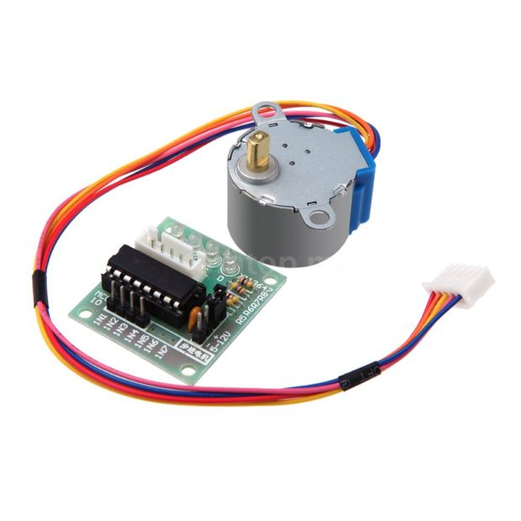
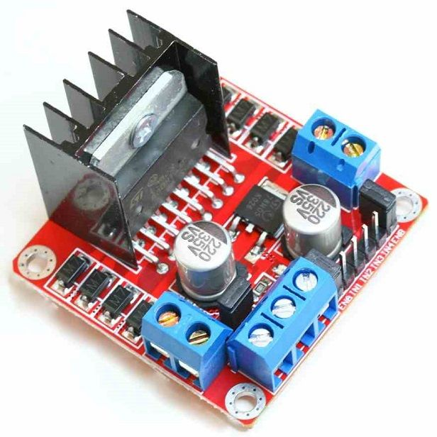
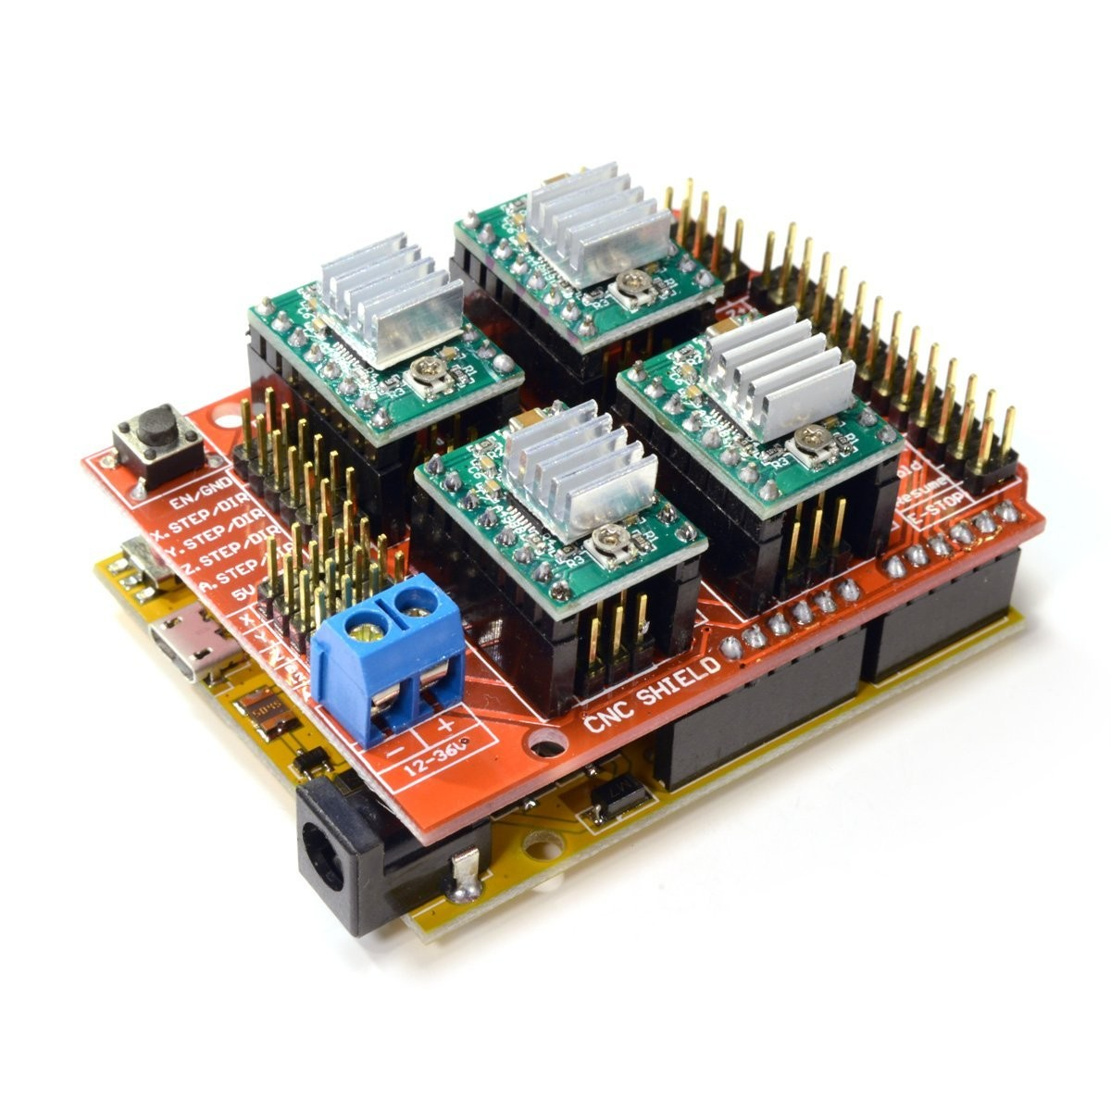
CONTROL DE MOTOR PASO A PASO

Slide 2
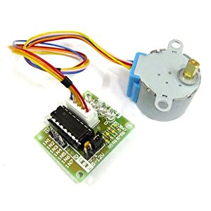
MOTOR UNIPOLAR CON ULN2803
VARIOS TAMAÑOS
REDUCTOR MECÁNICO INCORPORADO
NO TIENE CONTROL DE INTENSIDAD
TENSIÓN FIJA DEPENDIENDO DEL MOTOR
REQUIERE 4 SEÑALES DE CONTROL

Slide 3
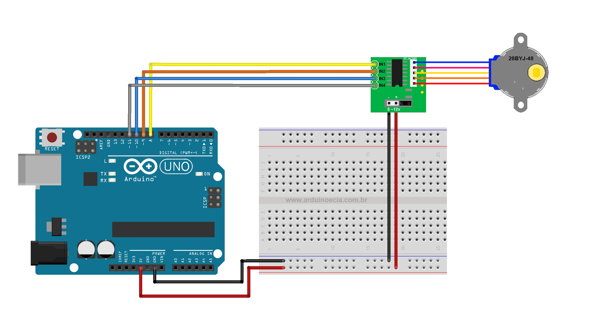
MOTOR UNIPOLAR CON ULN2803
CONEXIÓN DE UN MOTOR DE 5V

Slide 4
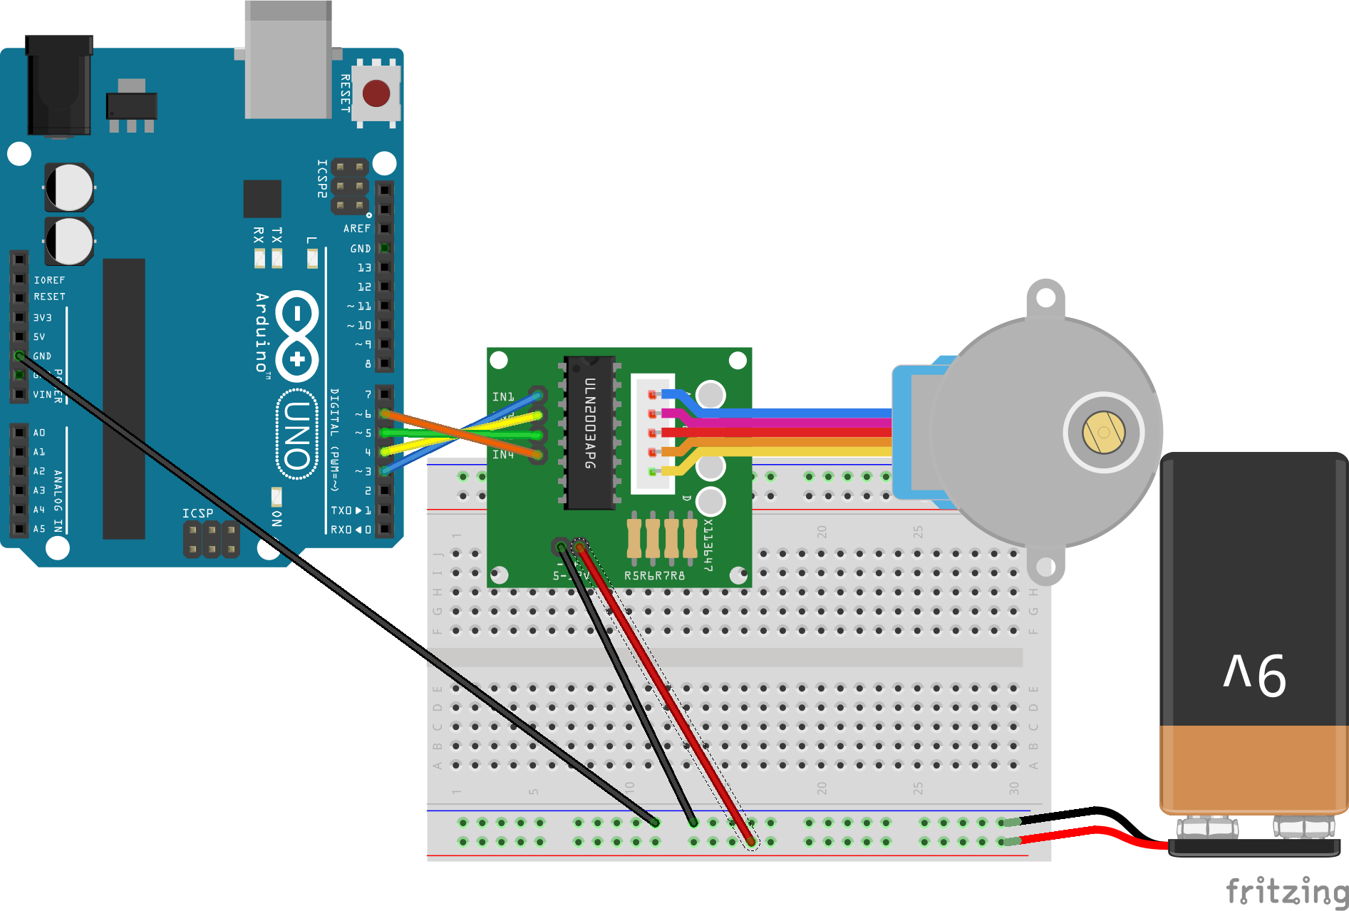
MOTOR UNIPOLAR CON ULN2803
CONEXIÓN DE UN MOTOR DE 9V

Slide 5
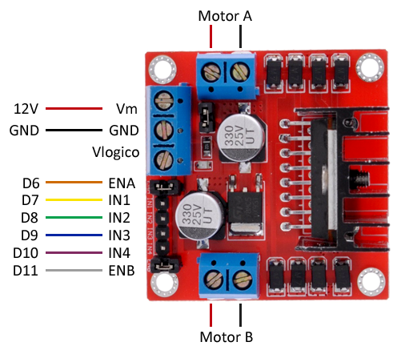
CONTROLADOR L298N
2 MOTORES DE CONTÍNUA O 1 PASO A PASO
POCO EFICIENTE. SE CALIENTA. MAX 1A
NO TIENE CONTROL DE INTENSIDAD
TENSIÓN FIJA DEPENDIENDO DEL MOTOR
REQUIERE 4 SEÑALES DE CONTROL

Slide 6
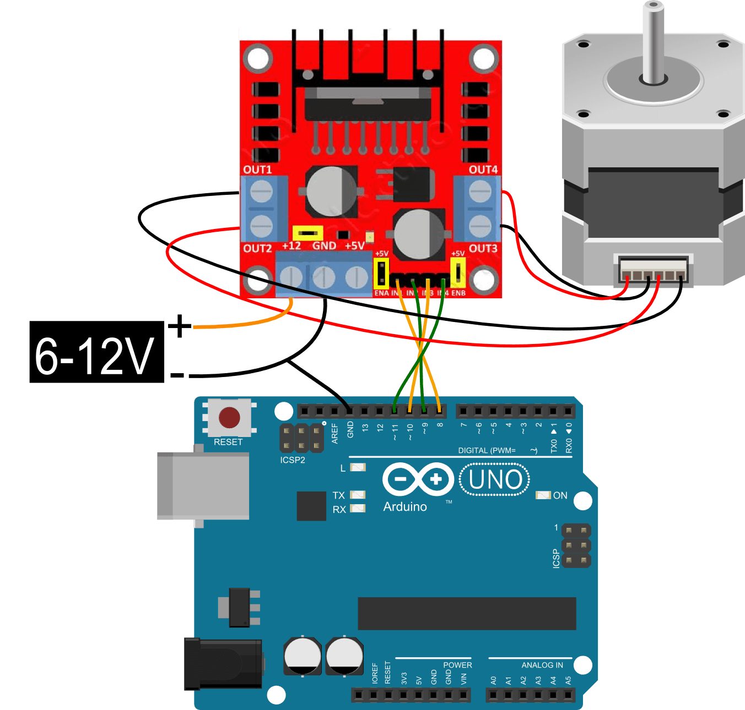
CONTROLADOR L298N

Slide 7
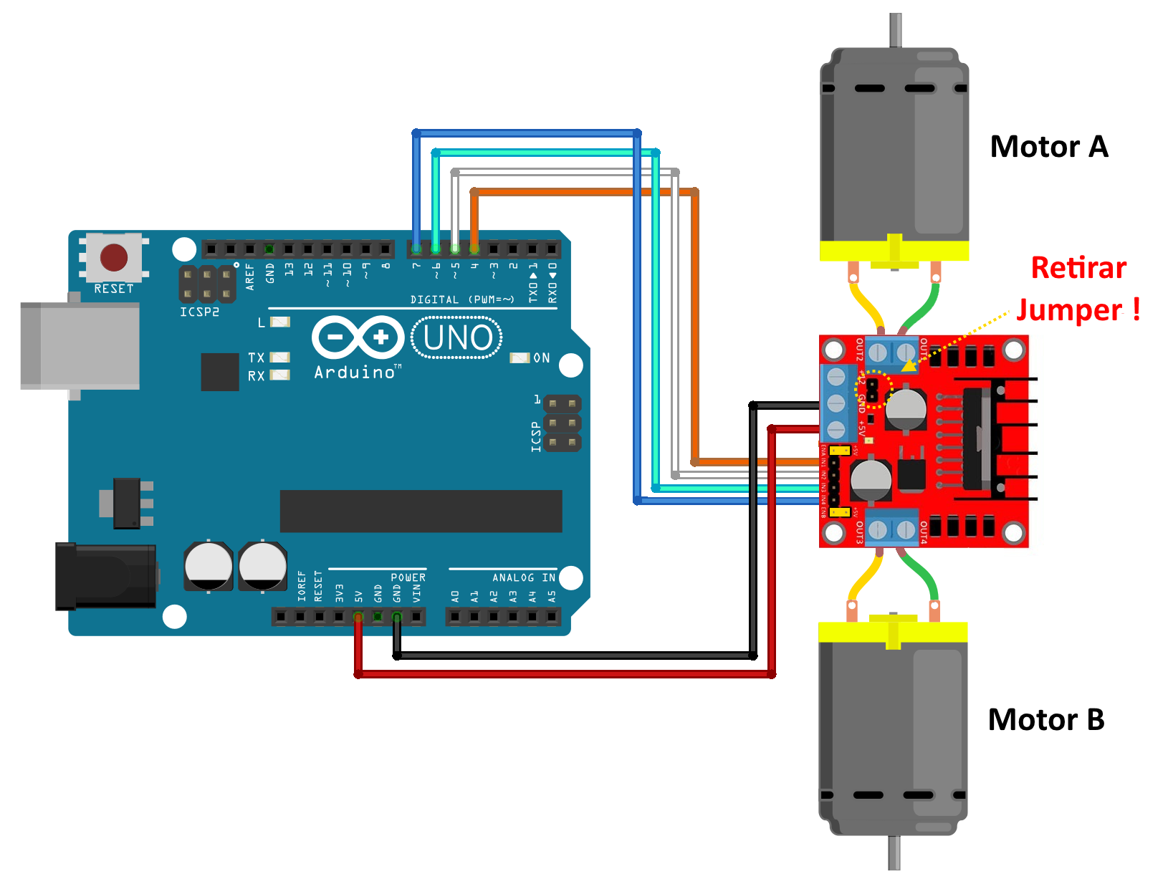
CONTROLADOR L298N

Slide 8
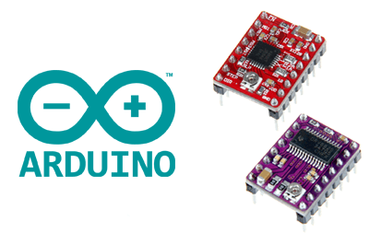
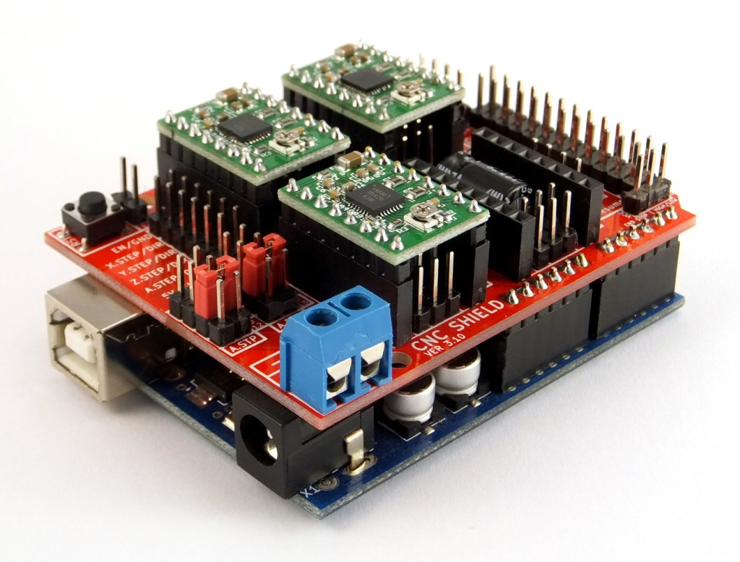
Pololus A4988 DRV8255
https://www.luisllamas.es/motores-paso-paso-arduino-driver-a4988-drv8825/

Slide 9
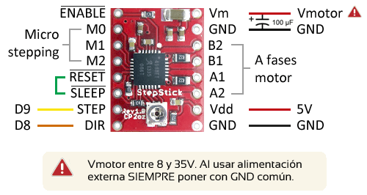
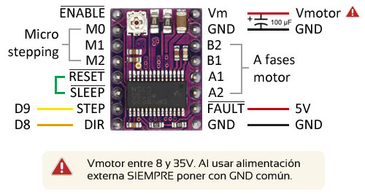
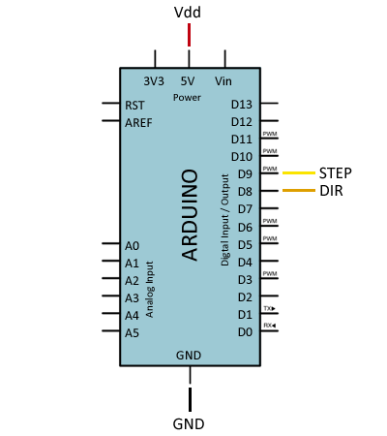
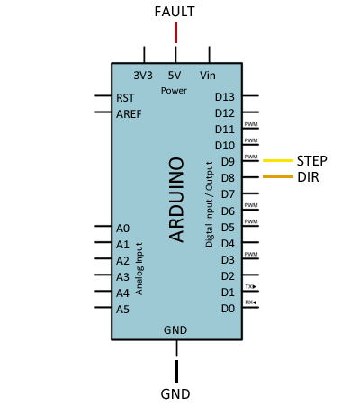
pololus

Slide 10
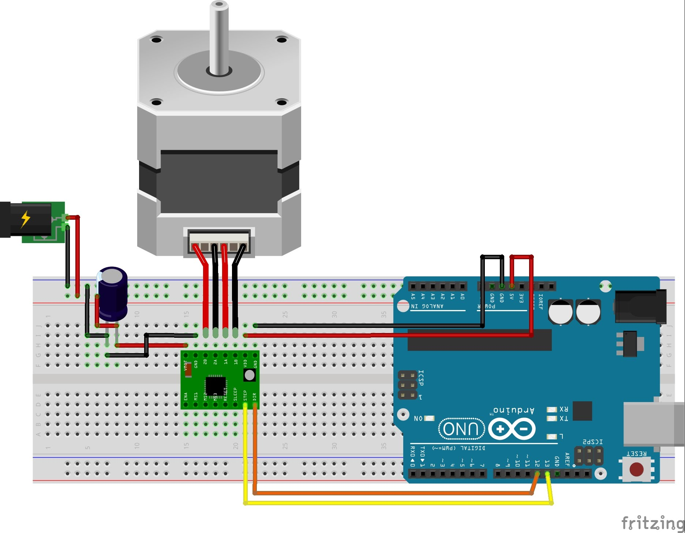
pololus
TIENE REGULACION DE INTENSIDAD
SOLO REQUIERE 2 SEÑALES DE CONTROL

Slide 11
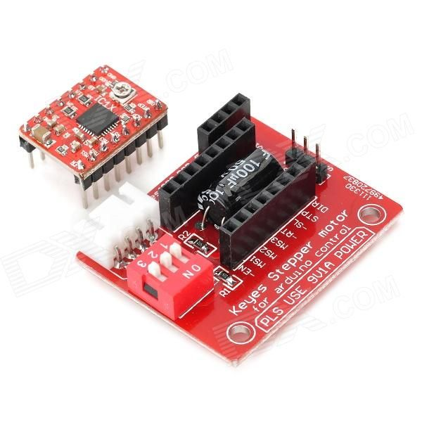
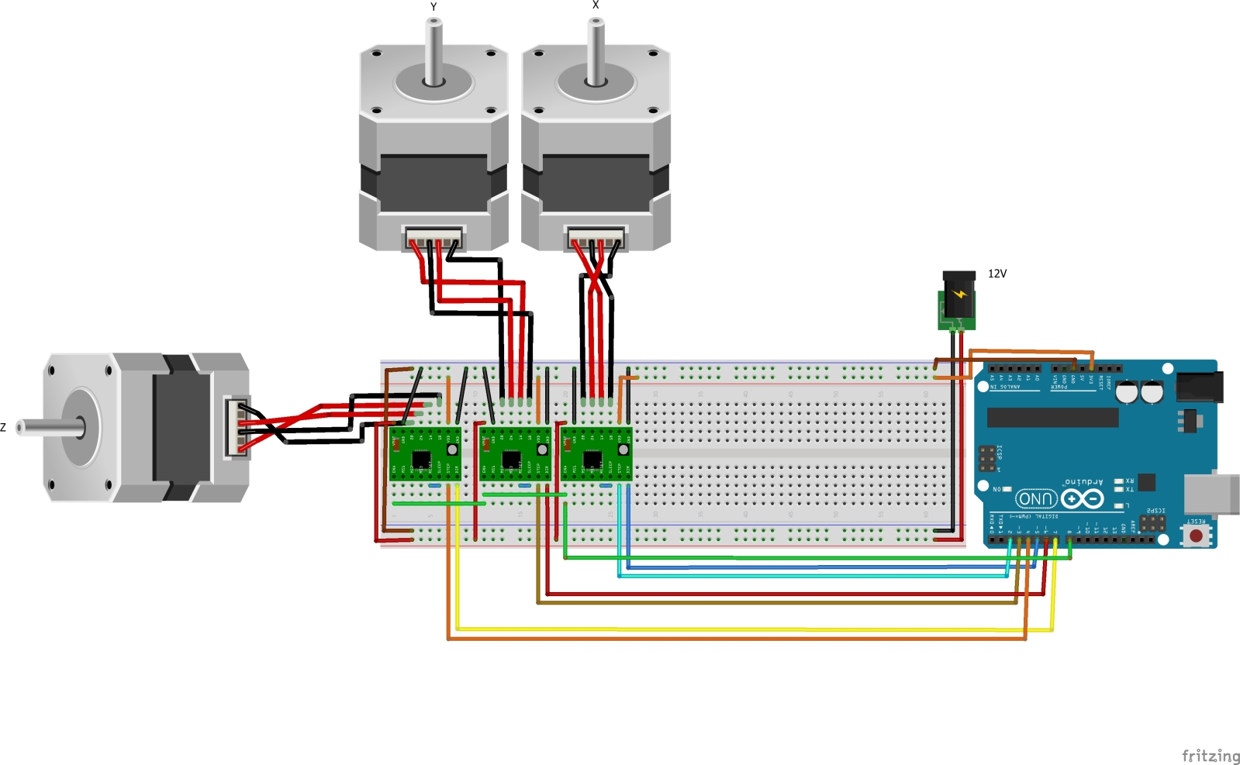
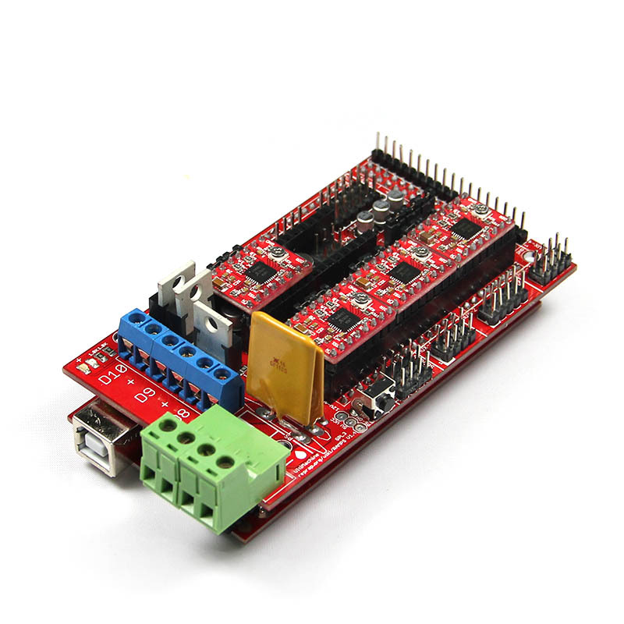
pololus
PLACA DE PROTOTIPOS, 1 DRIVER, 3, 4, 5

Slide 12
PLACA PARA 1 POLOLU
NO SE PINCHA, SE CONECTA CON CABLES
INTERRUPTORES PARA MICROPASOS

Slide 13
RAMPS
SE PINCHA EN EL MEGA (MAS POTENTE)
5 DRIVERS. FINALES DE CARRERA SEPARADOS. SALIDAS ADICIONALES, LCD
GRBL?

Slide 14
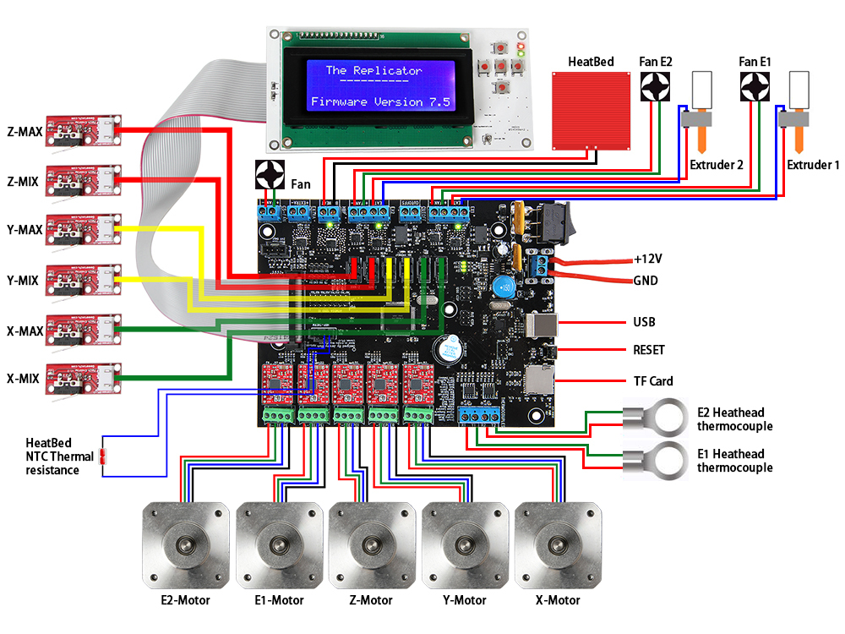
RAMPS

Slide 15
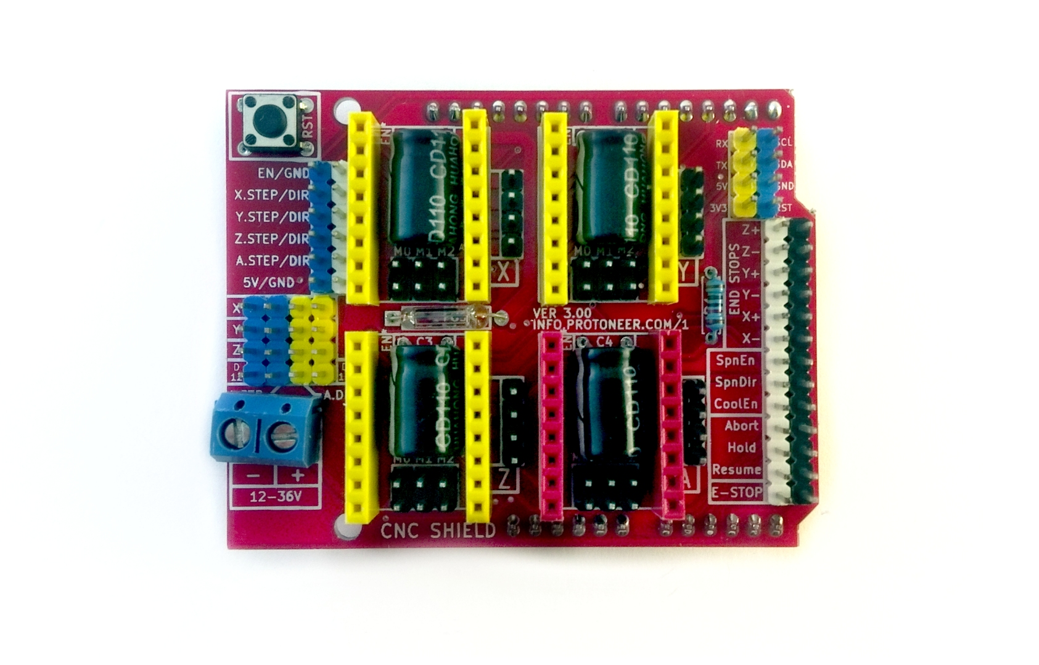
CNC Shield
3 o 4 DRIVERS
SE MONTA SOBRE ARDUINO UNO
FINALES DE CARRERA, PULSADORES
SOPORTA GRBL

Slide 16
CNC Shield
http://blog.protoneer.co.nz/arduino-cnc-shield/
COPIAS CHINAS V3.0 NO PWM EN MOTOR

Slide 17
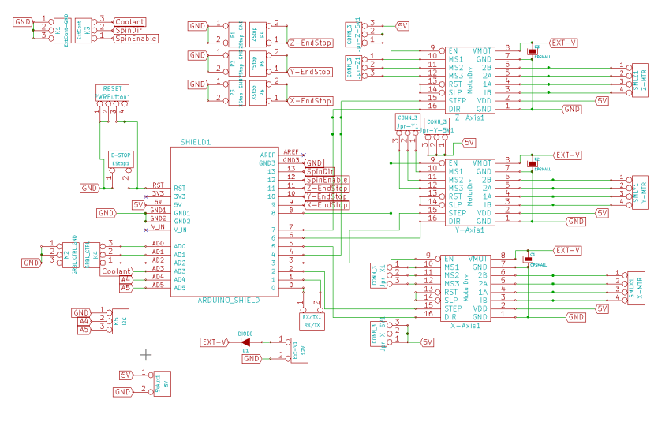
CNC Shield

Slide 18
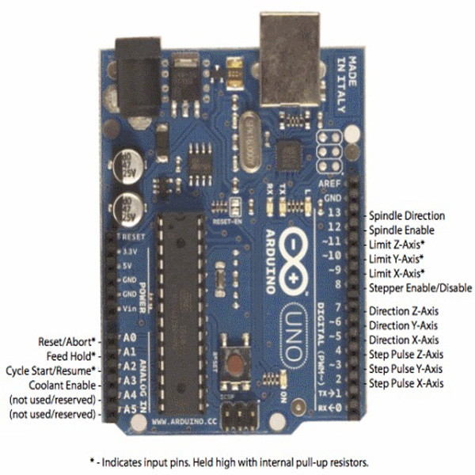
CNC Shield

Slide 19
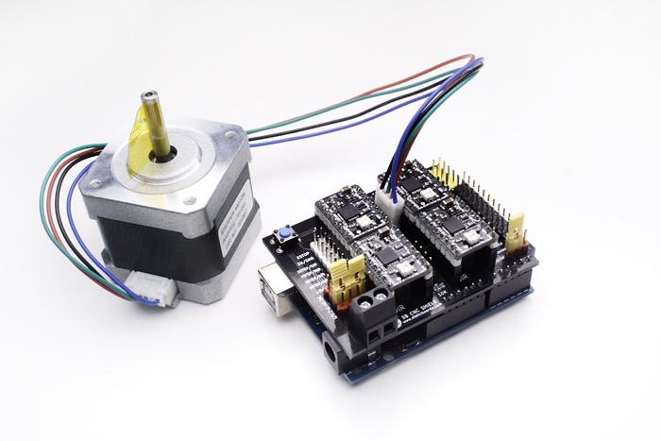
CNC Shield
https://www.staticboards.es/productos/arduino-sb-cnc-shield-premium/
ACTUALIZADA V3.1 BUEN MATERIAL
TUTORIAL COMPLETO

Slide 20
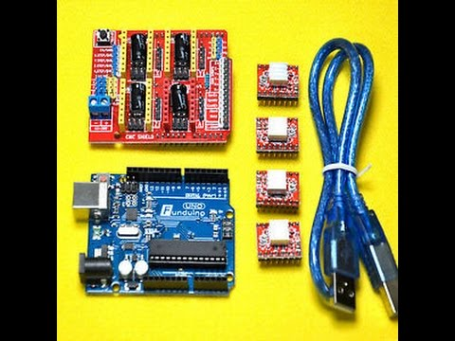
CNC Shield

Slide 21
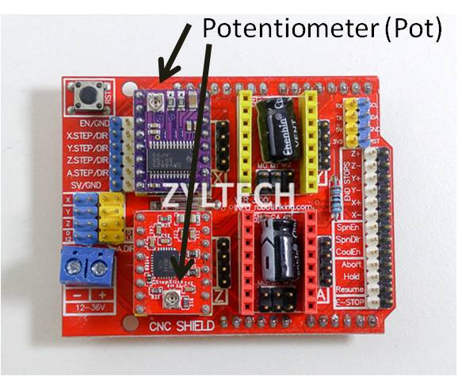
PRECAUCION POTENCIOMETRO

Slide 22
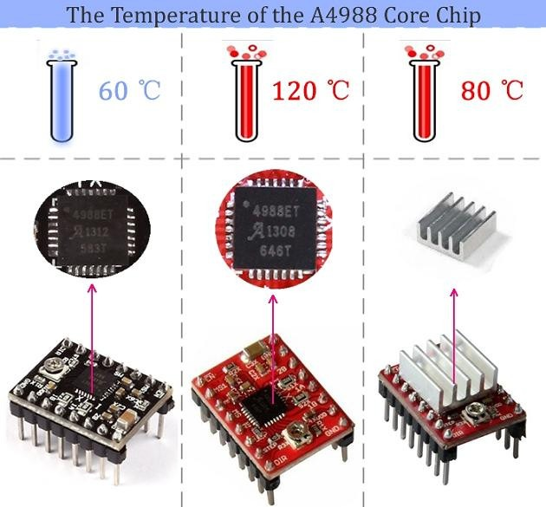
PRECAUCION TEMPERATURAS
MÉTODOS PARA AJUSTE DE CORRIENTE
VENTILADOR

Slide 23
EJEMPLO DE CODIGO
int EnPin = 8; // Señal de enable de los 4 pololus al pin 8
int Dir_Pin_X = 5; // Señal de dirección del motor X al pin 5
int Step_Pin_X = 2; // Señal de paso del motor X al pin 2
bool Dir_estado = LOW; // Esta variable sirve para cambiar de dirección
int contador = 0;
void setup() {
pinMode(EnPin, OUTPUT); // Define el pin como salida
pinMode(Dir_Pin_X, OUTPUT); // Define el pin como salida
pinMode(Step_Pin_X, OUTPUT); // Define el pin como salida
digitalWrite(EnPin, LOW); // El pololu se activa con nivel bajo
digitalWrite(Dir_Pin_X, Dir_estado); // Saca por dirección el estado inicial
}
void loop() { // Para mandar un paso saca un 1 y luego un 0
digitalWrite(Step_Pin_X, HIGH); // Activa el pin de Paso
delay(10); // Espera un poco
digitalWrite(Step_Pin_X, LOW); // Desactiva el pin de Paso
delay(10); // Espera un poco
contador = contador + 1;
if (contador == 140) {
Dir_estado = !Dir_estado; // Invierte la direccion
contador=0; // Reinicia el contador de pasos
digitalWrite(Dir_Pin_X, Dir_estado); // Actualiza la dirección
}
}

